Slide 1
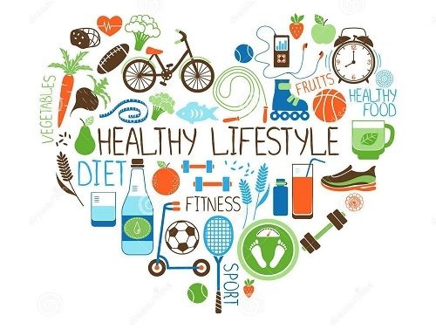
“Здоровий спосіб життя! Методи самоконтролю.”

Slide 2
І́ндекс ма́си ті́ла (ІМТ, англ. BMI, body mass index) — величина, що дозволяє оцінити ступінь відповідності маси людини та її зросту, й тим самим, непрямо оцінити, чи є маса недостатньою, нормальною, надмірною (ожирінням).
Індекс маси тіла не враховує індивідуальних особливостей тілобудови (таких як пропорції фігури, кількість м'язової маси), тому не може бути абсолютно точним показником стану тіла. Також, ІМТ не враховує різницю між жировою та м'язовою масою, що значить, що показник індексу маси тіла спортсменів може потрапляти у категорію зайвої ваги або ожиріння.

Slide 3
Визначення ІМТ

Slide 4
ОСНОВНИЙ ОБМІН — мінімальна кількість енергії, необхідна для підтримання життя організму в стані повного спокою. О.о. відображає інтенсивність метаболічних процесів в організмі, спрямованих на підтримку життєво важливих функцій. Значна частина цієї енергії витрачається на забезпечення діяльності серцево-судинної та дихальної систем, залоз внутрішньої секреції, нирок, печінки, ШКТ та інших органів.
Основний обмін досить примхливий: він може змінюватися при недостатньому або надмірному харчуванні, збільшенні або зменшенні фізичних навантажень, впливу на організм кліматичних факторів, порушення функцій ендокринних залоз, при захворюваннях, що супроводжуються лихоманкою.
Основний обмін у одної і тої ж людини в різні дні може змінюватися приблизно на 10%. З віком він знижується на 7-10% кожні десять років, а до старості досягає свого мінімуму.
Крім того, жінкам пощастило менше, ніж чоловікам: процеси обміну в них протікають повільніше. Навіть при однаковому зростанні з чоловіком у жінки маса тіла менше, м'язова система розвинена слабше, а жирова тканина - сильніше.

Slide 5
Продукти харчування та страви мають різну енергетичну цінність, яка залежить від вмісту макроелементів. Їжа різна, але й споживання енергії людиною також різне, адже кожен з нас має різні енергетичні потреби, які можуть бути спричинені різними факторами:
Генетика
Стать
Маса тіла
Висота
Фізична активність
Кліматичні умови, в яких ми живемо..

Slide 6
Формули Харріса Бенедикта враховують масу тіла, зріст, вік та стать. Завдяки їм ви можете легко розрахувати швидкість вашого основного обміну речовин на добу і дізнатися, скільки калорій вам потрібно на добу для підтримки ваги. Потім ви можете використовувати значення основного обміну речовин (ООР) для розрахунку загального добового споживання енергії.
ООР (для чоловіків) = 66,47 + (13,75 х вага в кг) + (5,003 х зріст в см) – (6,755 х вік в роках)
ООР (для жінок) = 65,1 + (9,563 х вага в кг) + (1,85 х зріст в см) – (4,676 х вік в роках)
Отримане число помножте на відповідний індекс:
1.2 = недостатня фізична активність (мінімальна або відсутня)
1,3 = злегка активний (легкі фізичні вправи / спорт 1-3 дні на тиждень)
1,5 = помірна активність (помірні фізичні вправи / спорт, 3-5 днів на тиждень)
1,7 = висока активність (6-7 днів на тиждень важкі фізичні вправи або спорт)

Slide 7
Дякую за увагу !
Таким чином, ви тепер знаєте свій ІМТ, основний обмін та необхідну саме ВАМ добову норму калорій!
Це допоможе вам побудувати правильний план харчування і вести здоровий спосіб життя!

